Slide 1
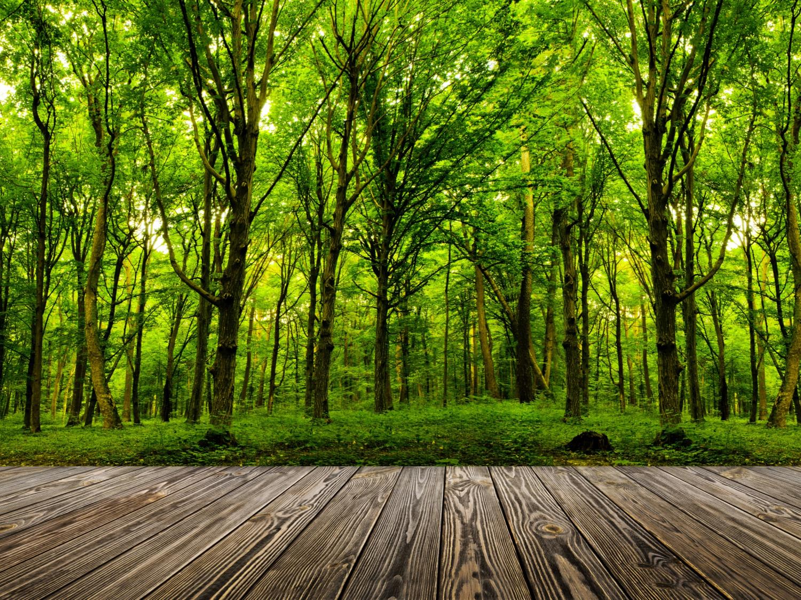
Forum Lignum 28 mai 2013– Intervention Christina Meissner
Construire en bois indigène,
La nature montre l’exemple

Slide 2
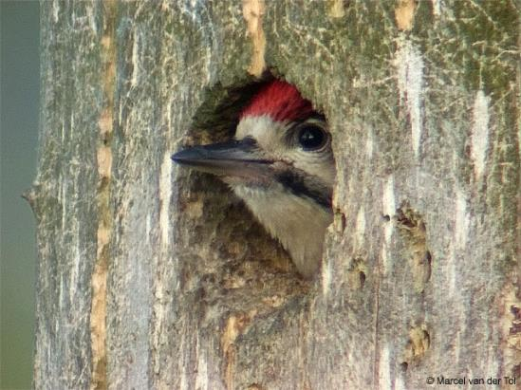
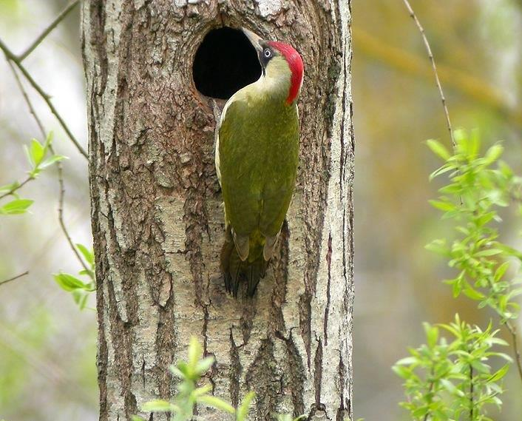
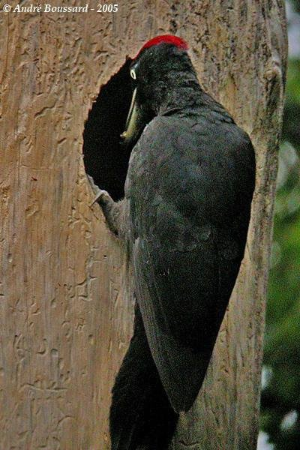
Un foyer en bois indigène: pour certains, un jeu de construction !

Slide 3
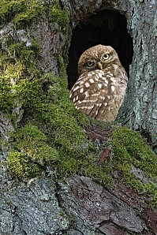
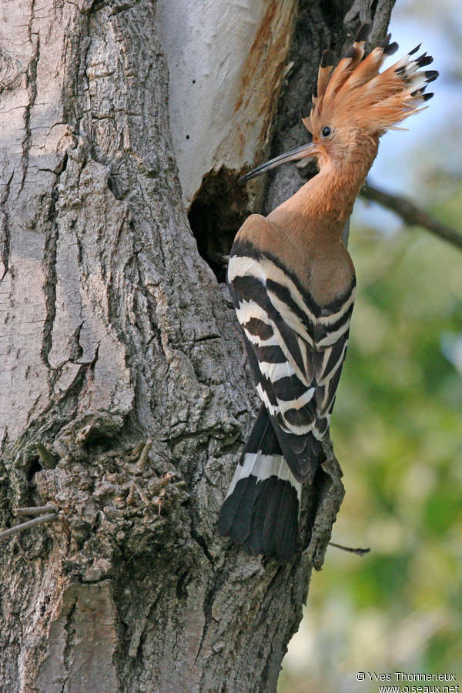
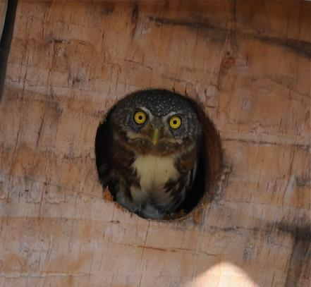
D’autres profitent de la situation

Slide 4
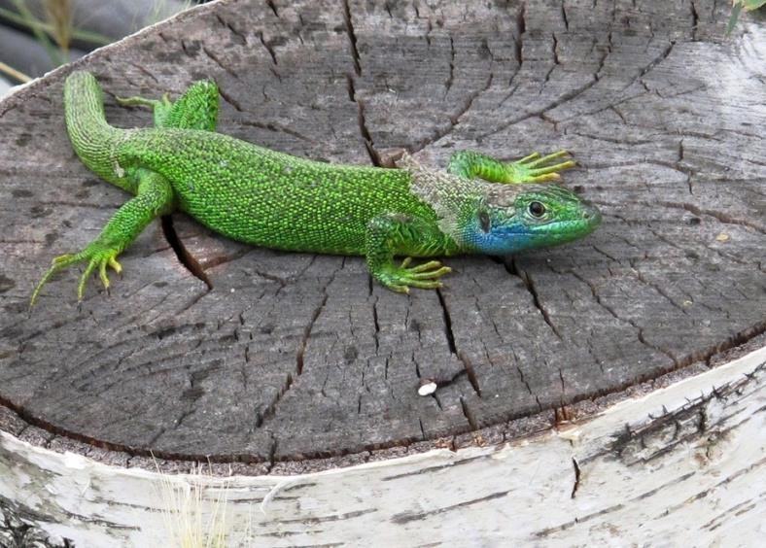
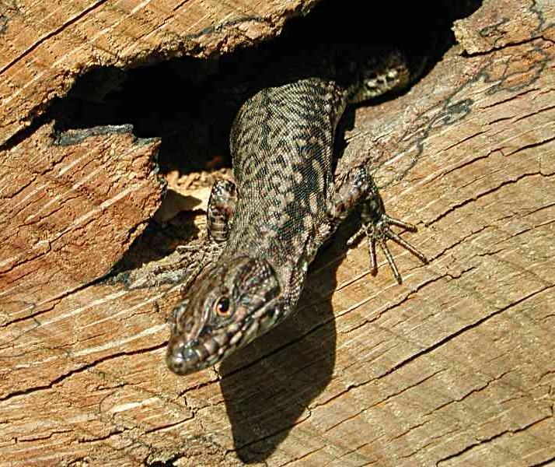
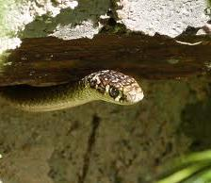
Même les reptiles aiment la chaleur du bois en terrasse mais aussi comme abri

Slide 5
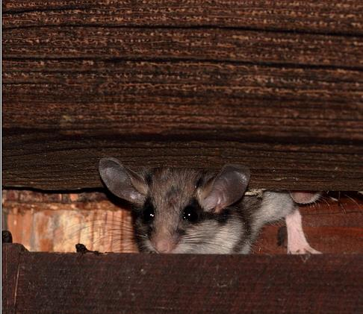
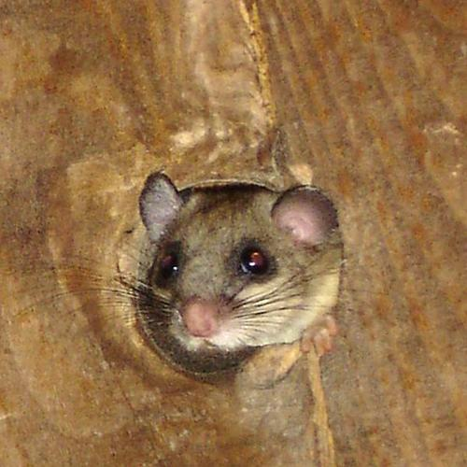
Le confort du bois : ils sont nombreux à l’apprécier … parfois même de la cave au grenier !

Slide 6
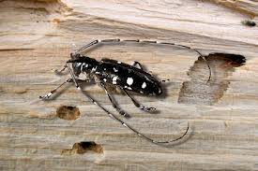
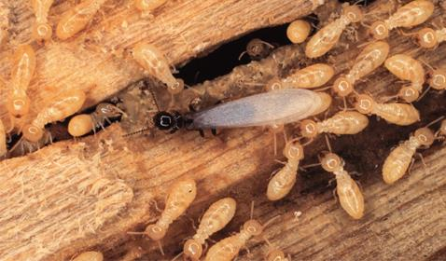
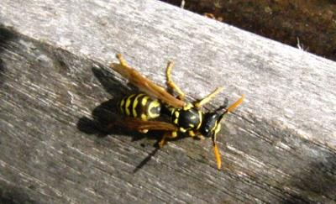
L’être humain n’apprécie pas toujours mais…

Slide 7
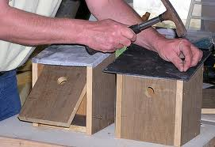
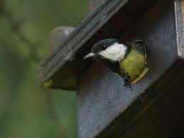
…il n’hésite pas à construire en bois…

Slide 8
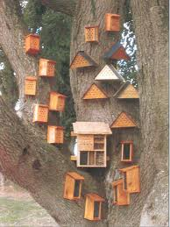
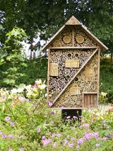
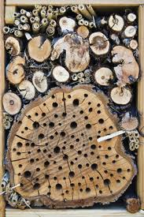
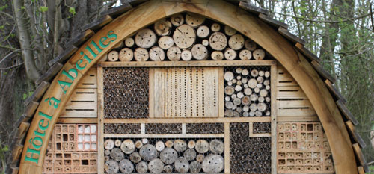
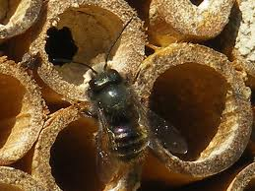
… de vraies maisons ! …pour d’autres que lui…

Slide 9
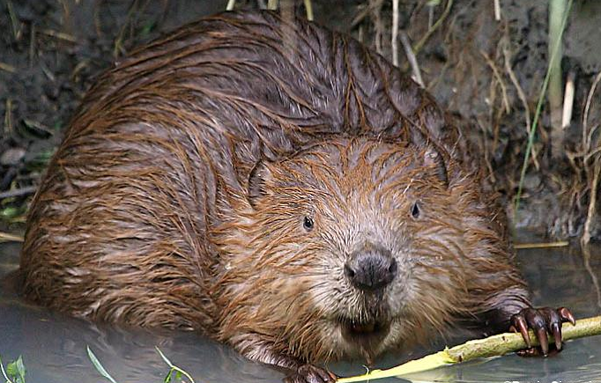
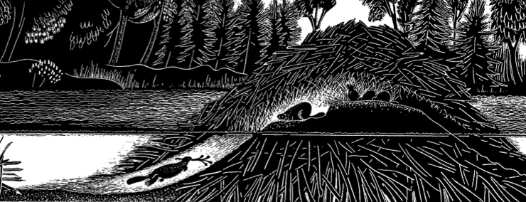
La nature montre l’exemple,
à nous de la suivre,
ici et maintenant, pour construire en bois indigène !
Le plus grand bâtisseur :
Le castor

Slide 10
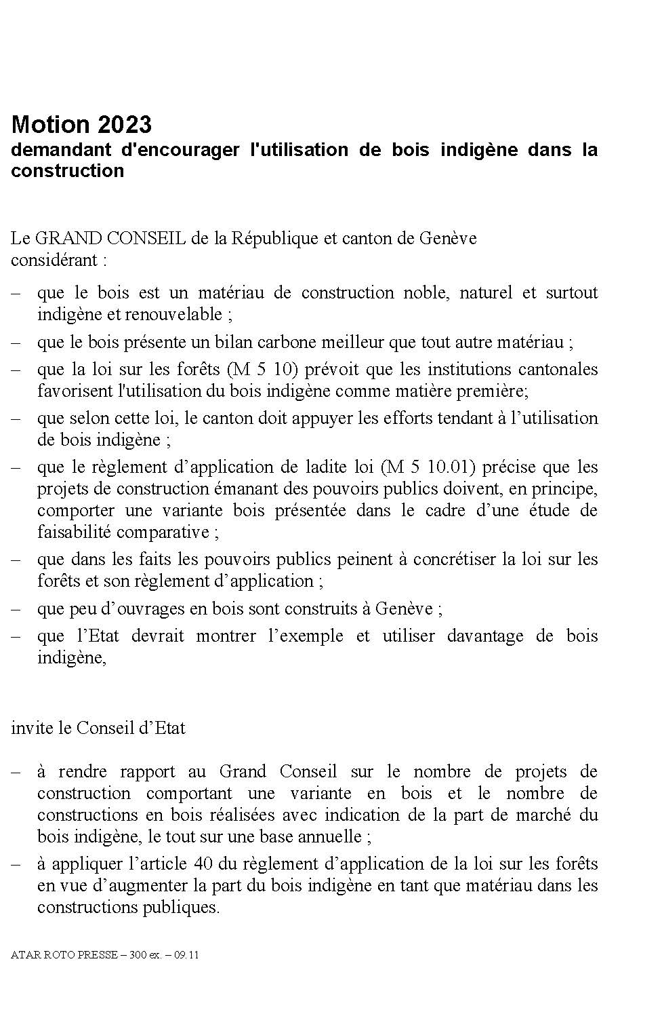
Motion 2023
demandant d'encourager l'utilisation de bois indigène dans la construction
Proposition présentée par les députés :
Mmes et MM. Christina Meissner, Stéphane Florey, Patrick Lussi, Céline Amaudruz, Marc Falquet, Antoine Bertschy, Eric Leyvraz, Christo
Ivanov, Mauro Poggia, Roger Golay, Thierry Cerutti, Frédéric Hohl, Frédéric Haldemann et Serge Dal Busco
Déposée 1er septembre 2011
Adoptée à l’unanimité et renvoyée directement au Conseil d’Etat
le 16 mars 2012
Réponse du Conseil d’Etat le 28 juin 2012
Adoptée lors de la séance du Grand Conseil du 14 septembre 2012
Notes:
Le bois indigène, lequel a tout pour plaire. Alors que l'emploi d'autres matériaux de construction, comme le béton, a un impact considérable en termes d'émissions de gaz à effet de serre, le bois peut se targuer d'avoir un excellent bilan carbone. Lorsque, en plus, le choix est d'utiliser le bois indigène, ce sont les émissions de carbone liées au transport qui sont fortement diminuées.
Utiliser un matériau indigène permet également de s'assurer que les conditions d'exploitation et de transformation respectent les normes environnementales les plus rigoureuses, contrairement à certains matériaux produits dans des contrées lointaines, où l'on ignore tout des conditions sociales et écologiques d'extraction et de production, qui, doit-on le rappeler, ne respectent pas toujours les principes du développement durable.
La loi sur les forêts prévoit que le canton appuie les efforts tendant à l'utilisation du bois indigène et qu'il veille notamment à ce que les institutions cantonales favorisent l'utilisation du bois indigène comme matière première et source d'énergie. Selon son règlement d'application, les projets de construction émanant des pouvoirs publics doivent en principe comporter une variante bois présentée dans le cadre d'une étude de faisabilité comparative. Pourtant, dans les faits, combien d'ouvrages construisons-nous à Genève, en bois ? Quasiment aucun ! Pourquoi, alors que les bases légales sont claires et incitatives, l'Etat ne construit-il pas davantage de bâtiments en bois ? Telle est la question qui est posée par cette proposition de motion, et il est dès lors nécessaire de demander à l'Etat de nous donner des explications, en l'occurrence de nous rendre un rapport de ce qu'il fait et entend faire pour encourager l'utilisation du bois indigène dans la construction à Genève.

Slide 11
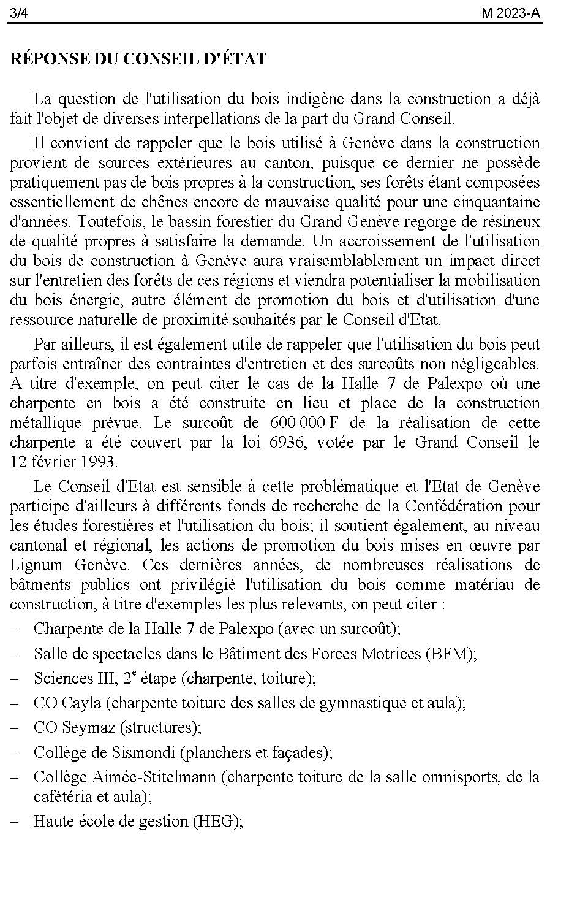
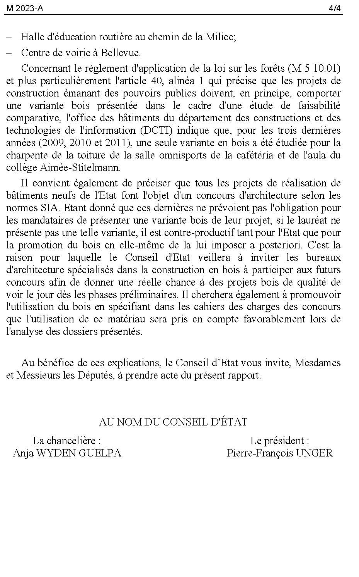

Slide 12
Forum Lignum 28 mai 2013– Intervention Christina Meissner
La nature montre l’exemple
à nous de la suivre,
ici et maintenant,
pour construire
en bois indigène !

